Slide 1


Ensemble, Faisons reussir
les entrepreneurs ambitieux
“Pour créer des emplois, créons des employeurs"
André Mulliez
2025

Slide 2
Ensemble, Faisons reussir
les entrepreneurs ambitieux
Notre objectif
Faire émerger les PME et ETI créatrices d’emplois dans nos territoires.
Nos valeurs
L’important c’est la personne
Le principe c’est la gratuité
L’esprit c’est la réciprocité

Slide 3

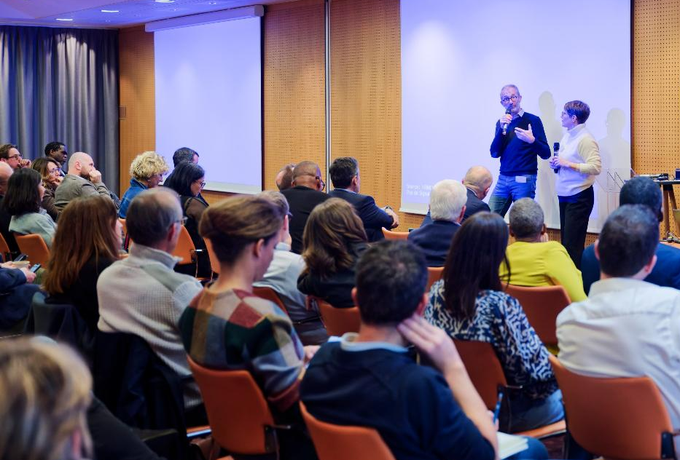



Réseau Entreprendre® :
1er réseau d’accompagnement privé en Europe

Slide 4
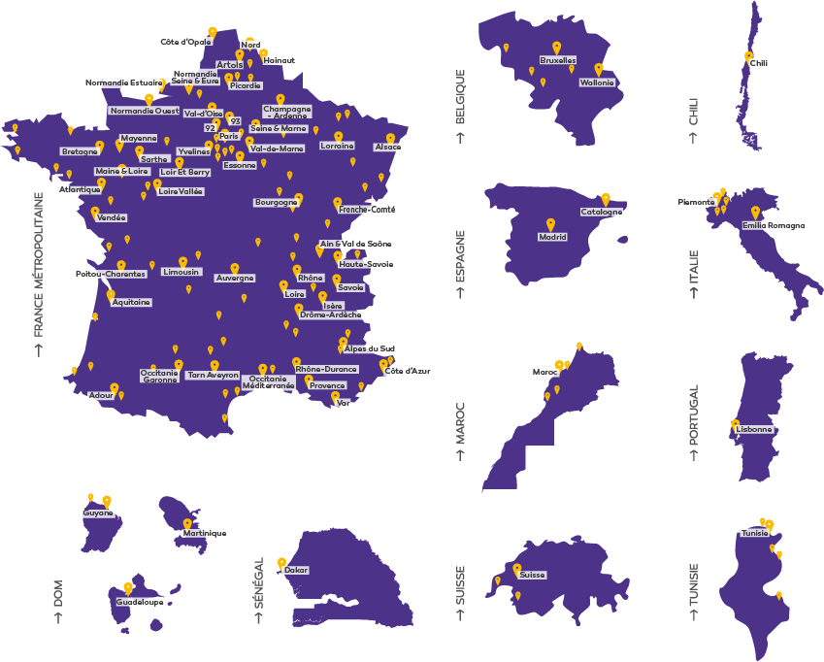
NOTRE RéSEAU
dans le monde
65
ASSOCIATIONS
141
IMPLANTATIONS
10
PAYS

Slide 5
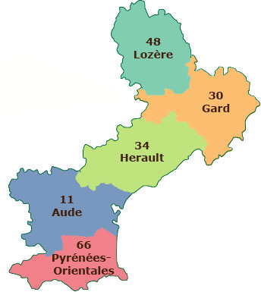

NOTRE terRiTOIRE

Slide 6


Notre singularité
1
Nous accompagnons spécifiquement les projets créateurs d’emplois en création, en reprise ou en croissance
À minima 5 emplois à 3 ans
Durant tout le parcours l’entrepreneur lauréat accède à un accompagnement individuel, collectif et financier
2
Notre offre d’accompagnement est gratuite, qualitative et complète
3
100% des lauréats sont accompagnés par un ou deux chefs d’entreprise en activité
Nos chefs d’entreprise sont expérimentés et formés, à des méthodes professionnelles

Slide 7



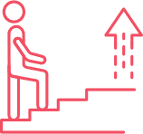
notre territoire : cHIFFRES CLES 2024
311
Membres
Sympathisants
Et Membres d’avenir
31
Lauréats en 2024
211
Depuis 2008
Prêts d'honneur engagés en 2024
977 600 €
576 550 K€ Fond REOM
402 050 K€ Co financement BPI
Emplois créés ou sauvegardés
31 535 €
En Moyenne
470 En 2024
2691 Depuis 2008
6,6 millions d’€ engagés depuis 2008

Slide 8
Chiffres cles - BEZIERS
31/12/2024
22 Lauréats suivis depuis 2021 (avec 13 projets)
Prêts d’honneur accordés : 700 000 €
Emplois créés ou sauvegardés : 262
Entreprises accompagnées :
La Maison Laurino (confitures distribuées dans les palaces à l’internationale) : Stéphane et Fabien LAURINO
Gaxieu : reprise par 3 salariés avec plus de 100 salariés
Les Ostals : rénovation d’une ancienne bâtisse // Il fait vivre le centre-ville de Béziers (chambre d’hôte, restauration, concert, vernissage…)
AB Métal : reprise par une personne hors de la région qui vient s’installer à Béziers
Entremets et chocolats : Magasin à Marseillan et point de vente dans les halles de Béziers
Prévisions: 9 candidats avant fin septembre : Beaucoup de nouvelles demandes d’accompagnement et par manque de membres, nous ne pouvons pas tout absorber
Prochaine date de comité :
10 juillet

Slide 9

”aU SERVICE DE LA CREATION D’EMPLOIS EN OCCITANIE"
Directrice Occitanie Méditerranée : Aline Régnier
Tel: 07 67 47 29 56/ alineregnier@reseau-entreprendre.org

